Slide 1
아이폰 게임 프로그래밍
-미세먼지 정보 조회-
2011180047 정택수
2012180004 권창현

Slide 2
Chapter1 어플리케이션 소개
Index
Chapter2 개발 범위
Chapter3 개발 일정
Chapter4 역할 분담

Slide 3
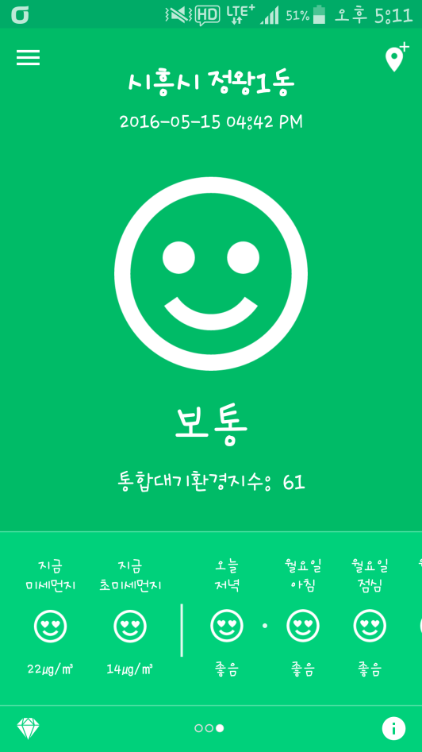
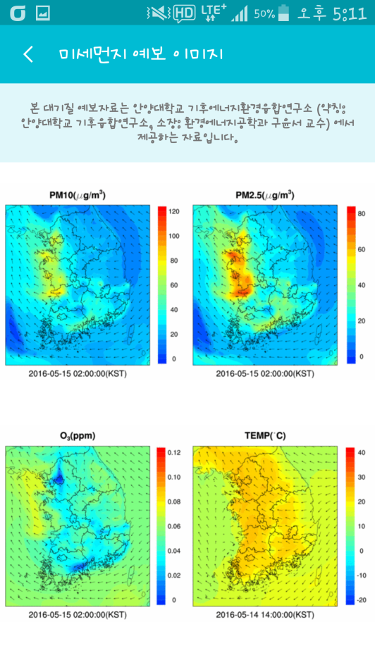
Chapter1 어플리케이션 소개
산업화로 인한
대기오염, 미세먼지 등
날씨만큼 중요한
대기오염 정보를
확인할 수 있는
생활 밀착형 어플리케이션

Slide 4
Chapter2 개발 범위
개발 | 개발 내용
대기오염 정보 조회 | 자신이 지정한 위치의 대기오염 정보를 조회 가능
대기오염 통계 | 각 측정소의 농도 정보와 기간별 통계수치 정보 조회
측정소 정보 조회 | 자신의 위치에서 TM좌표 기반의 가까운 측정소의 정보를 조회
지번주소 조회 | 자신의 위치를 찾기 위한 각 시/도/군/읍/면/동 정보 조회
초 미세먼지, 미세먼지 조회 | 초 미세먼지(PM2.5), 미세먼지(PM10)의 발생원인, 예보, 등급

Slide 5
Chapter3 개발일정
기간 | 개발 내용
1주차(5/16 ~ 5/22) | View의 UI제작, 지번주소 조회 구현
2주차(5/23 ~ 5/29) | 대기오염 정보 조회 구현
3주차(5/30 ~ 6/5) | 대기오염 통계, 초 미세먼지, 미세먼지 조회
4주차(6/6 ~ 6/9) | 측정소 정보 조회

Slide 6
Chapter4 역할 분담
주 차 | 정택수 | 권창현
1주차 | 리소스 수집, 지번주소 API 파싱 | 리소스 수집, 지번주소 API 파싱
2주차 | 사용자의 GPS 얻기, 버그 수정 | 대기오염 정보 API 파싱, 버그 수정
3주차 | 초 미세먼지, 미세먼지 조회 API 파싱 | 대기오염 통계 API 파싱
4주차 | 측정소 정보 API 파싱, 버그 수정 | 측정소 정보 API 파싱, 버그 수정

Slide 7
Thank You

